Slide 1
TEMPLO LUOHAN
CHONGQING · CHINA

Slide 2
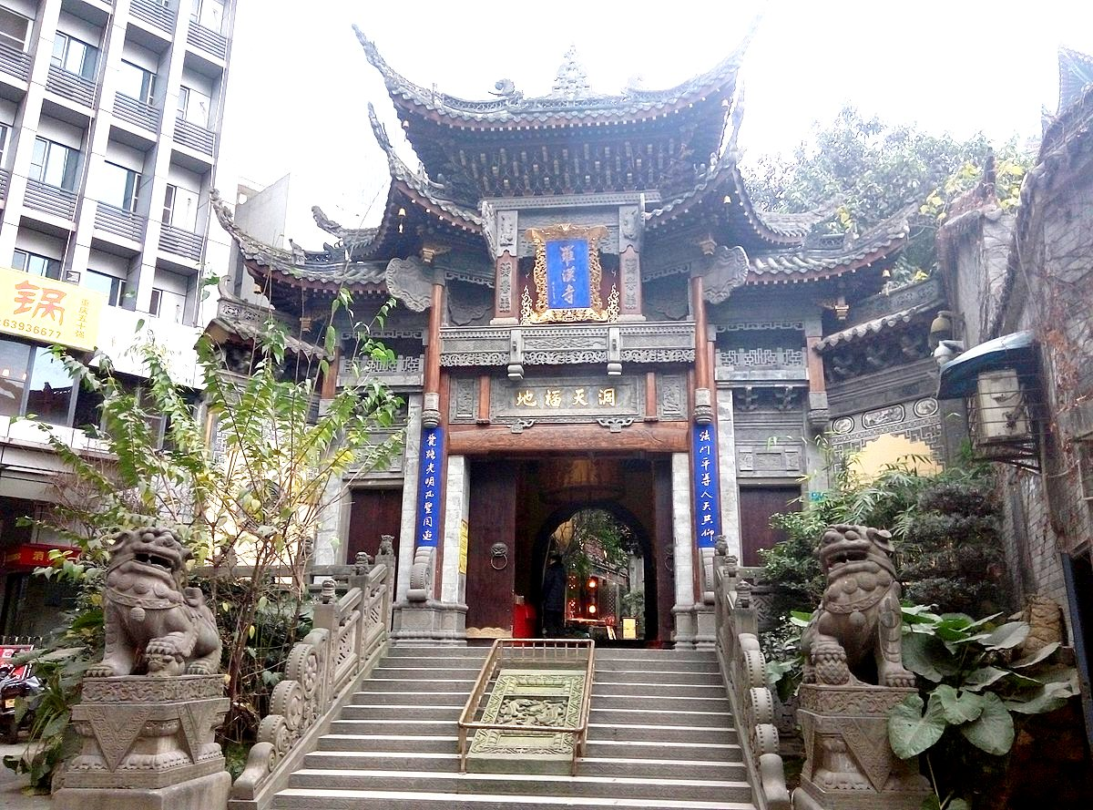

Slide 3
El Templo Luohan es un templo budista ubicado en el distrito de Yuzhong, Chongqing, China. Es el sitio de la Asociación Budista de Chongqing. Este templo fue construido por un prominente monje Zuyue en el período Zhiping (1064–1067) de la dinastía Song (960–1276). En ese momento inicialmente se llamaba “Templo Zhiping”, que lleva el nombre del título de “Zhiping”.
En el período Xuande (1426–1435) de la dinastía Ming (1368–1644), el monje Xi'an erigió las viviendas, los salones y las salas de recepción.
En 1666, en el quinto año del período Kangxi en la dinastía Qing (1644-1911), el gobernador general Li Guoying renovó el templo. Luego, el templo fue restaurado en 1753 durante el reinado del emperador Qianlong. En 1885 en la era de Guangxu, el abad Longfa supervisó la construcción de 500 estatuas de Arhat, el templo era conocido como “Templo de Luohan”.

Slide 4
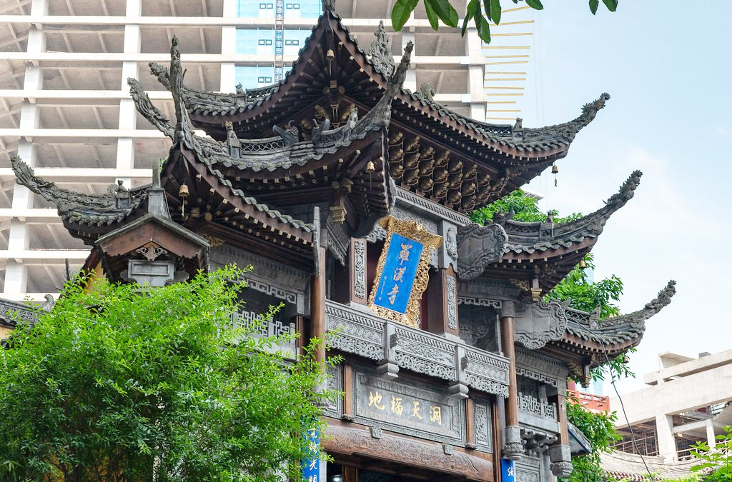

Slide 5
Después de la fundación de la República de China en 1912, Shi Haiqing agregó el Dharma Hall, Ordination Hall y Meditation Hall en el templo. El templo fue incendiado en uno de los numerosos ataques aéreos a Chongqing durante la Segunda Guerra Sino-Japonesa, el 4 de mayo de 1939. Solo sobrevivieron las rocas de Shanmen y Mil Buda. En 1947, bajo el liderazgo de Zongxian se construyeron el Salón Mahavira, la Biblioteca de Textos Budistas, el Salón Arhat, que fueron reconstruidos gradualmente.
Durante la Revolución Cultural de diez años, los Guardias Rojos atacaron el templo en 1966. Las 500 estatuas de Arhat fueron aplastadas por ellos. Después de la 3ª Sesión Plenaria del 11º Comité Central del Partido Comunista Chino, de acuerdo con la política nacional de creencia religiosa libre, el Templo de Luohan fue reabierto oficialmente al público en 1984. El Gobierno Municipal de Chongqing asignó una gran suma de dinero para construir el templo.

Slide 6
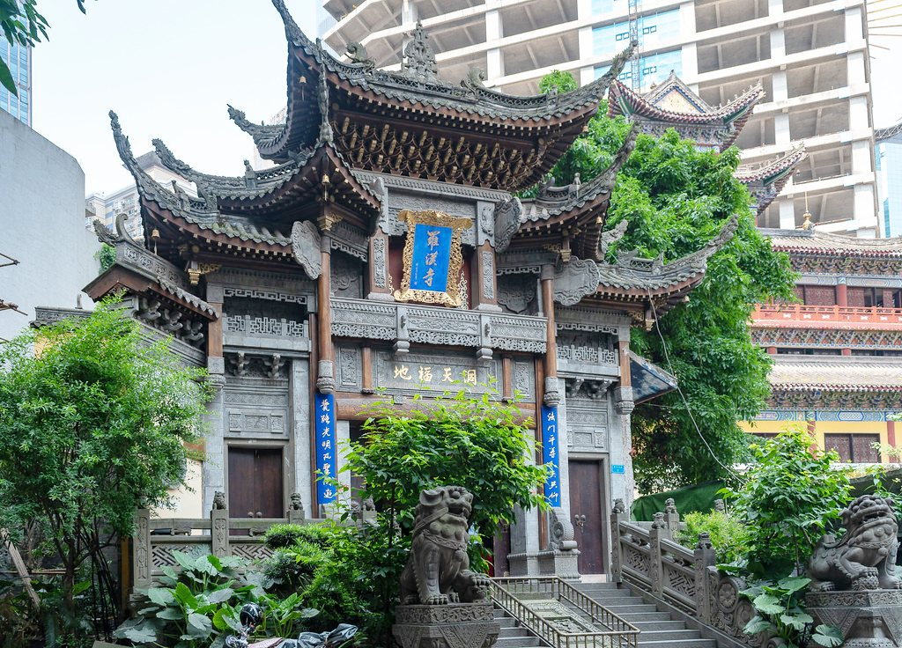

Slide 7
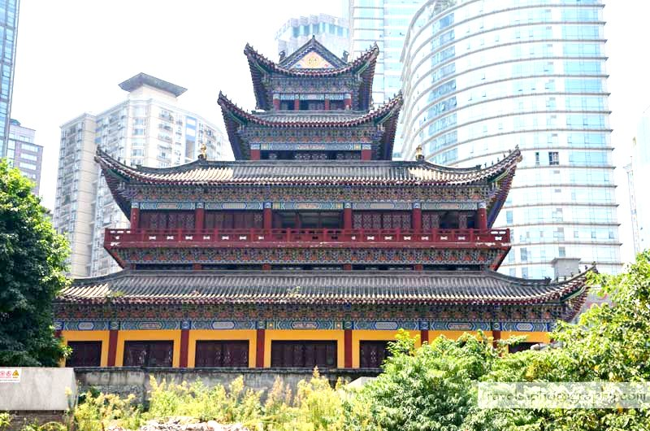

Slide 8
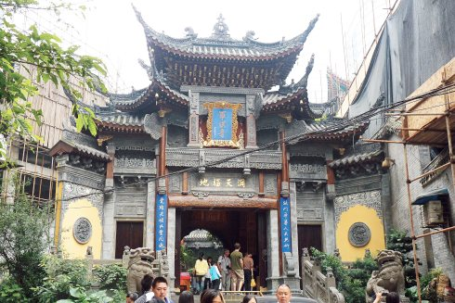

Slide 9
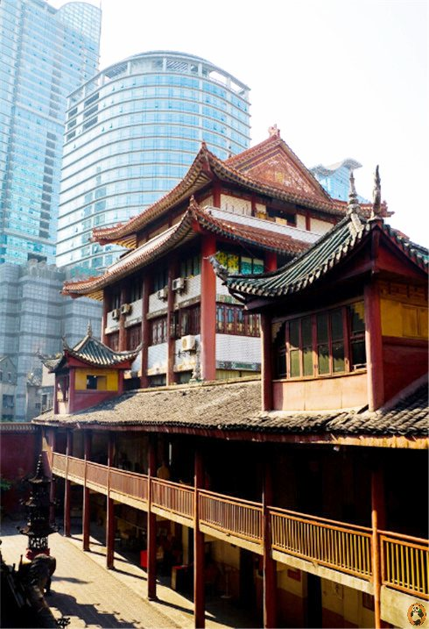

Slide 10
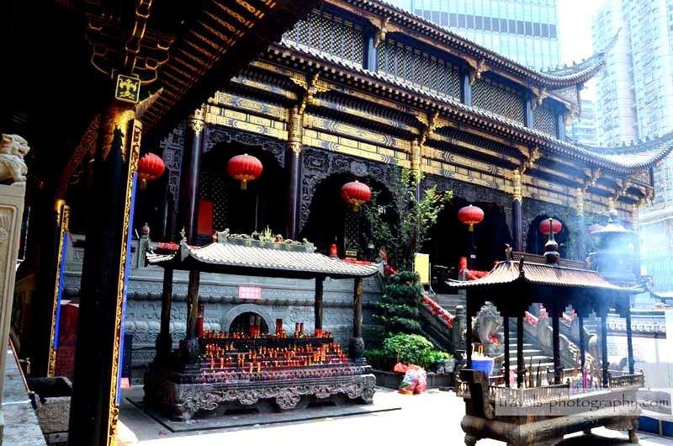

Slide 11
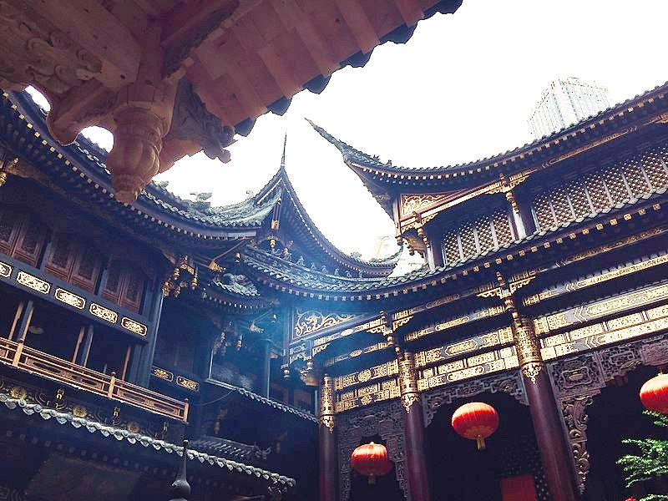

Slide 12
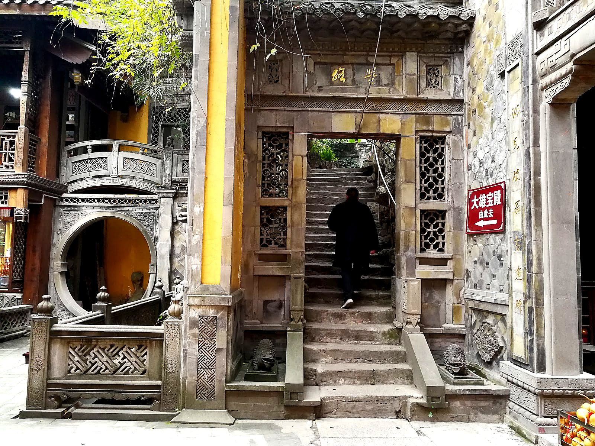

Slide 13
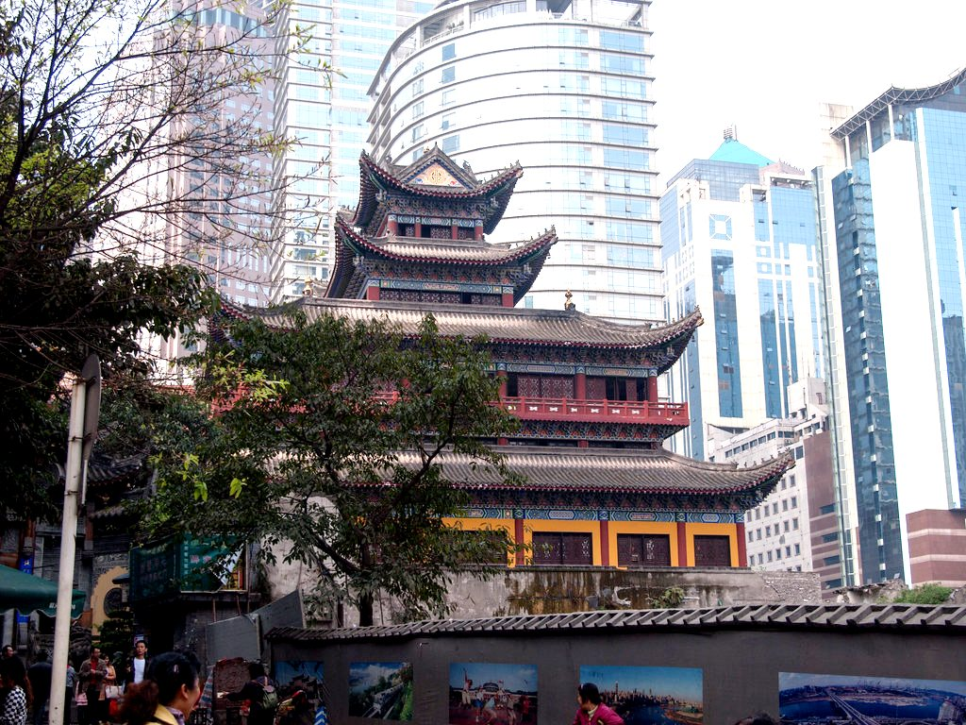

Slide 14
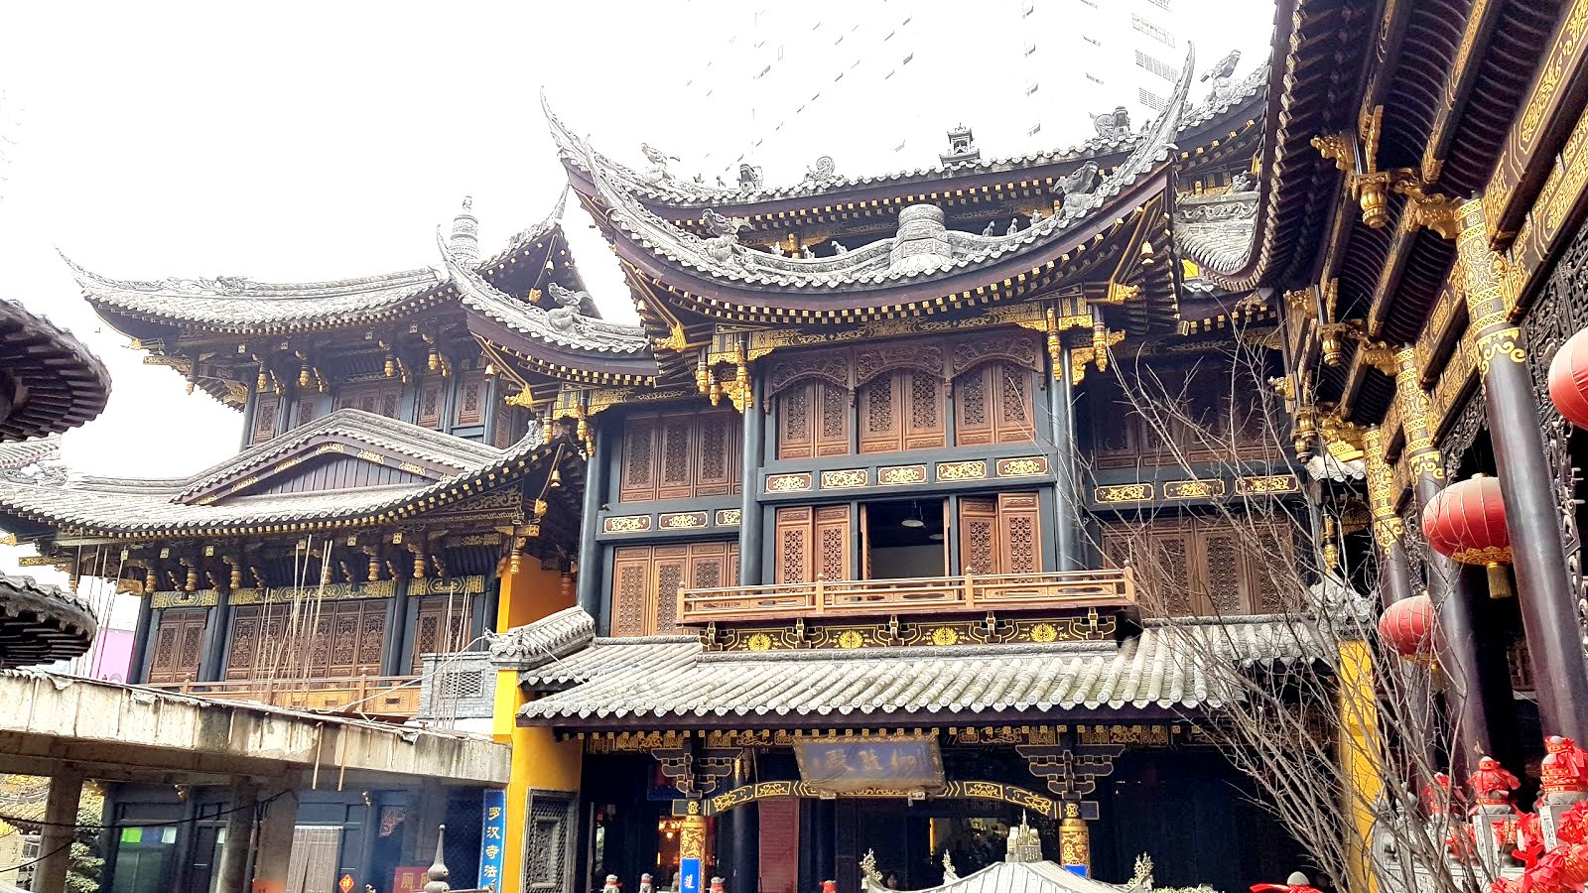

Slide 15
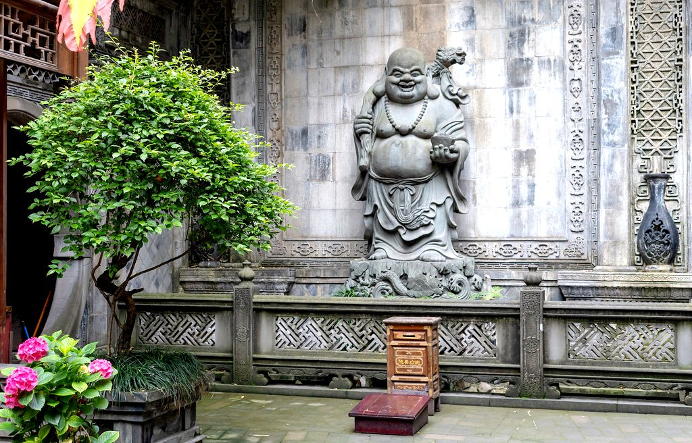

Slide 16
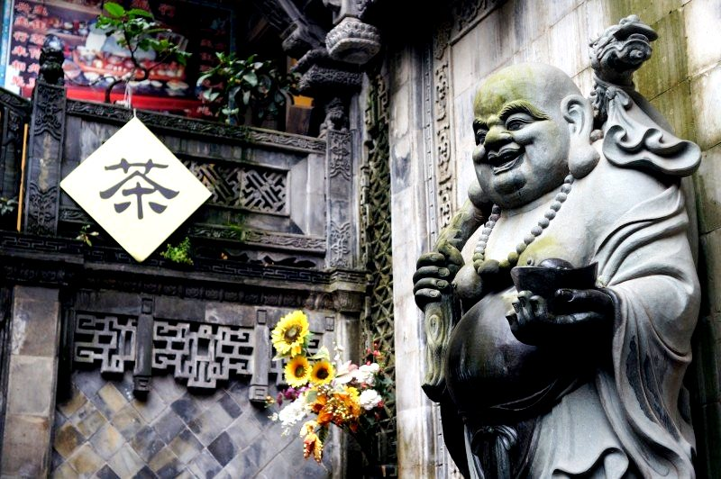

Slide 17
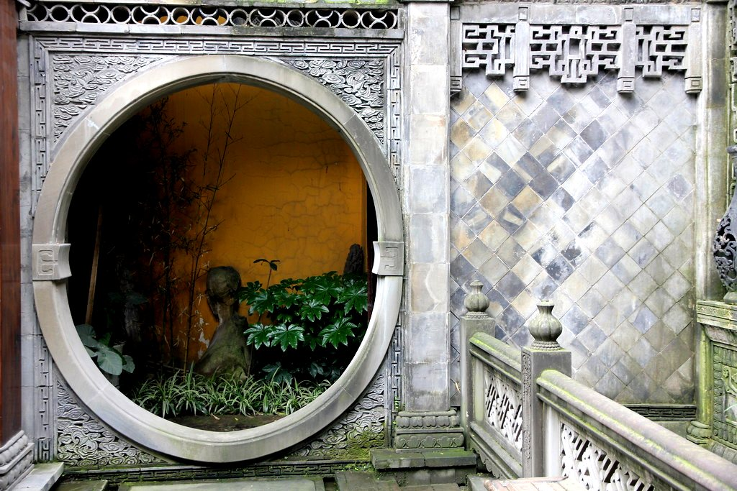

Slide 18
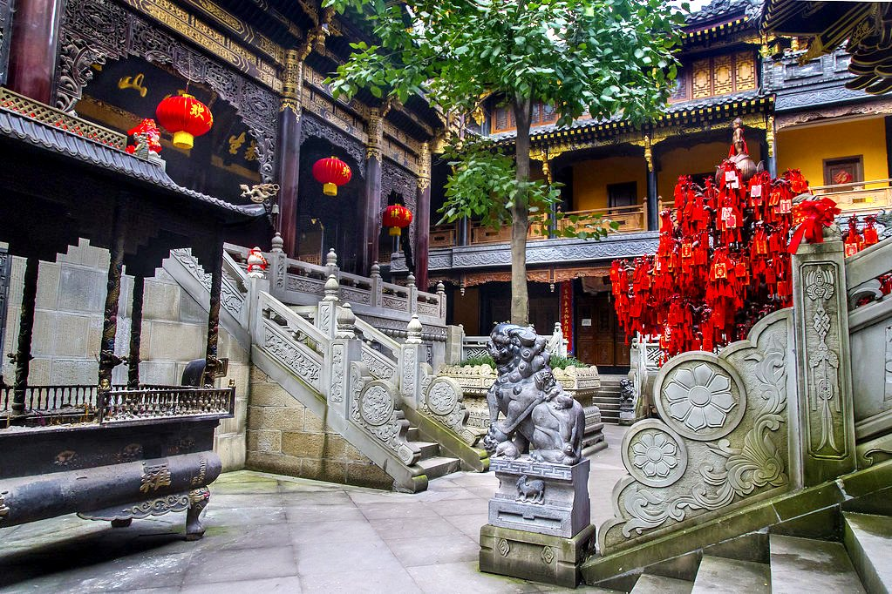

Slide 19
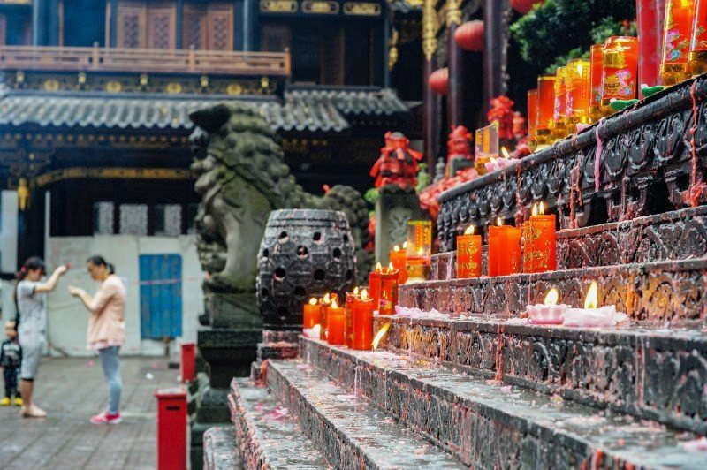

Slide 20
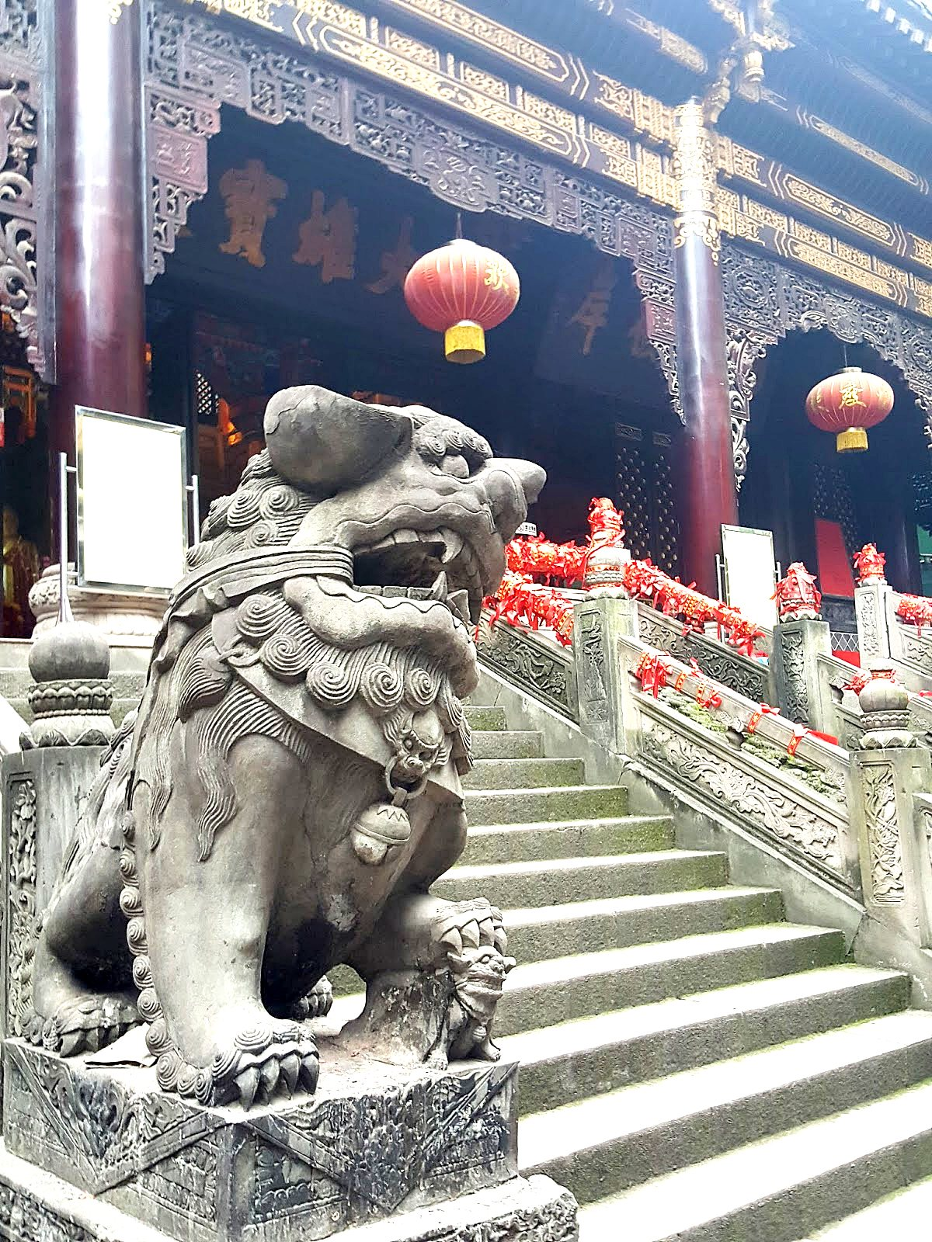

Slide 21
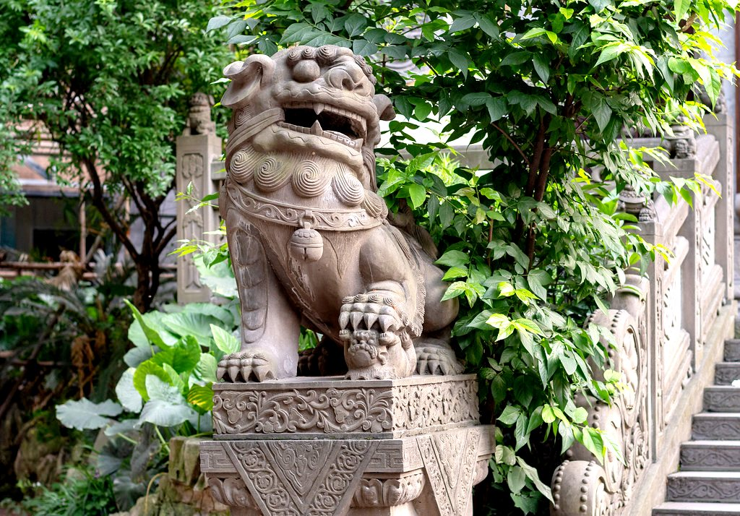

Slide 22
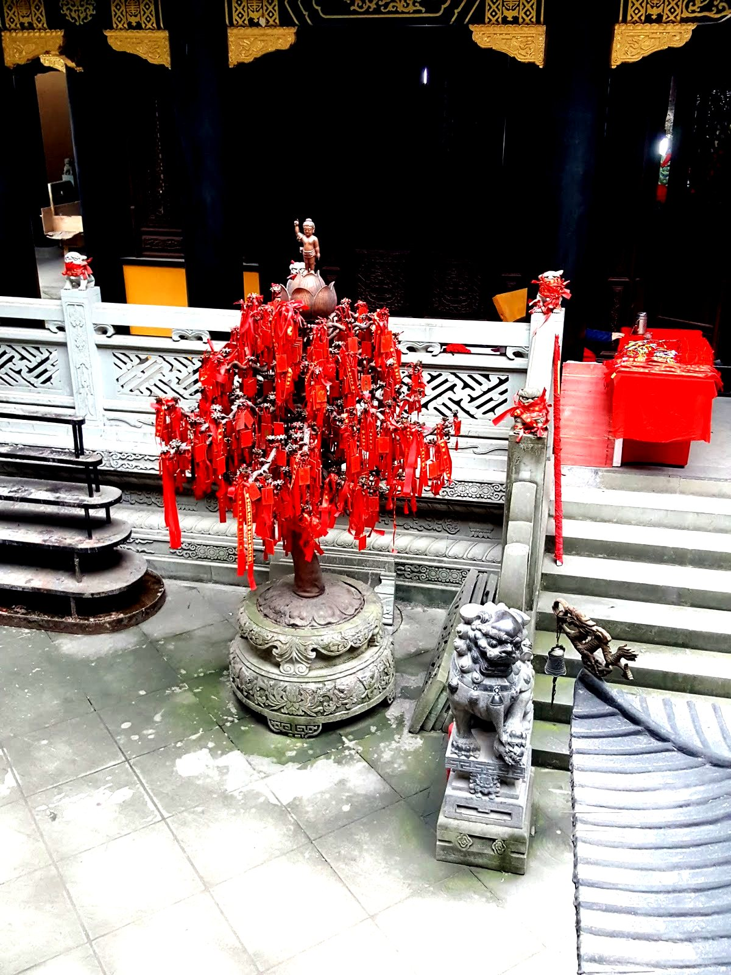

Slide 23
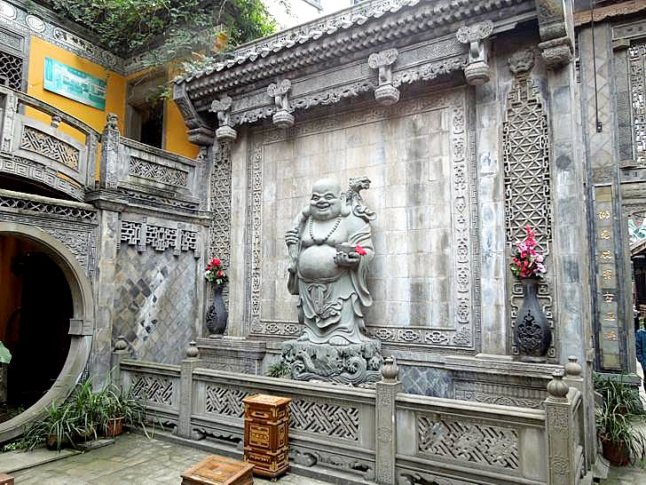

Slide 24
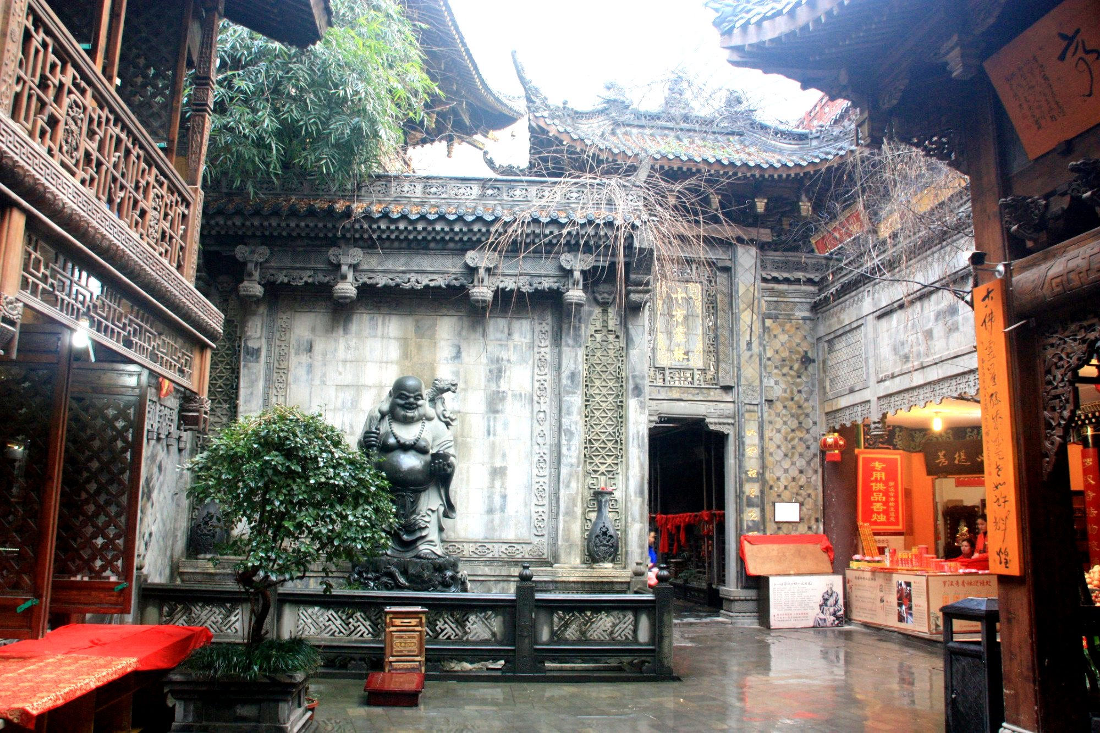

Slide 25
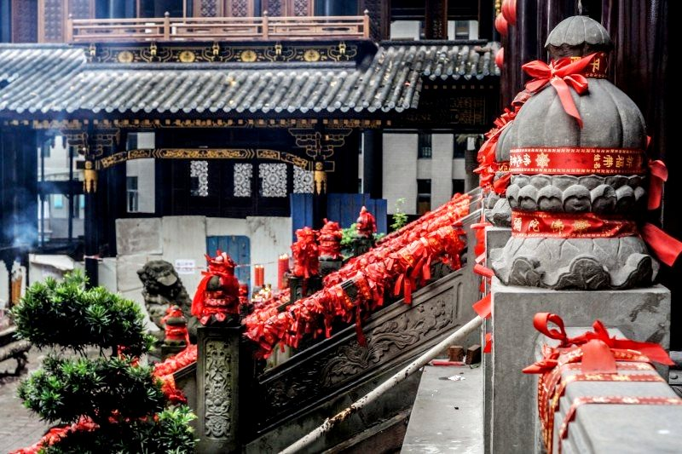

Slide 26
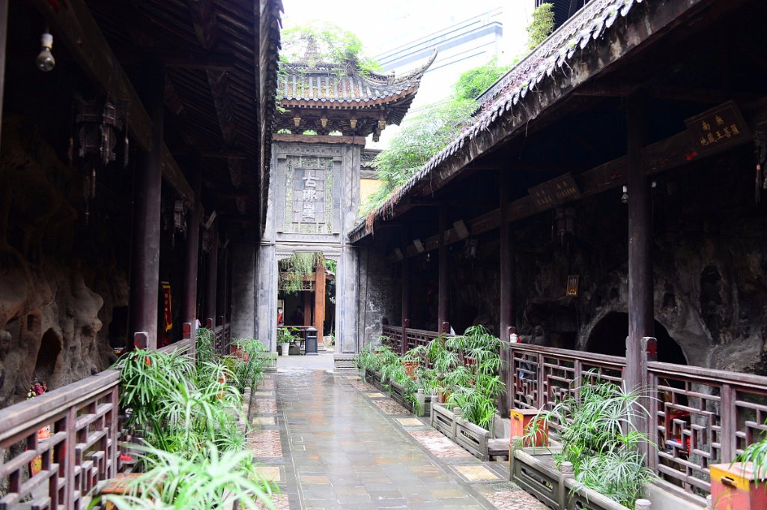

Slide 27
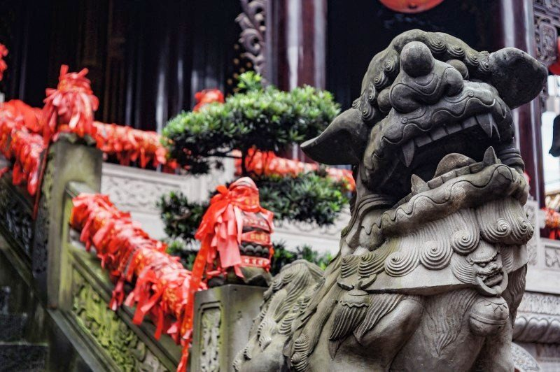

Slide 28
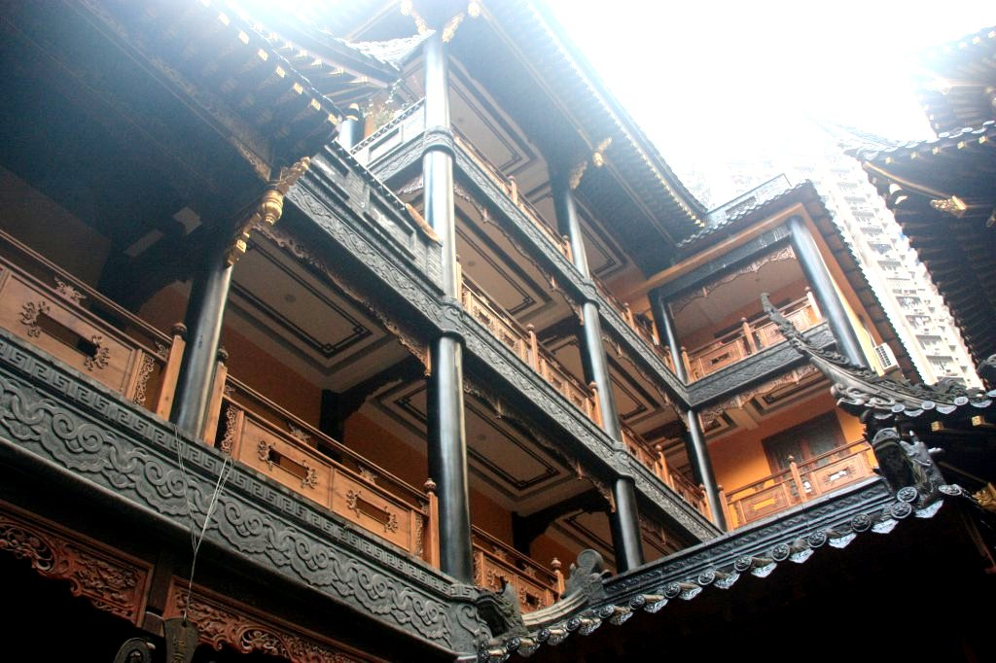

Slide 29
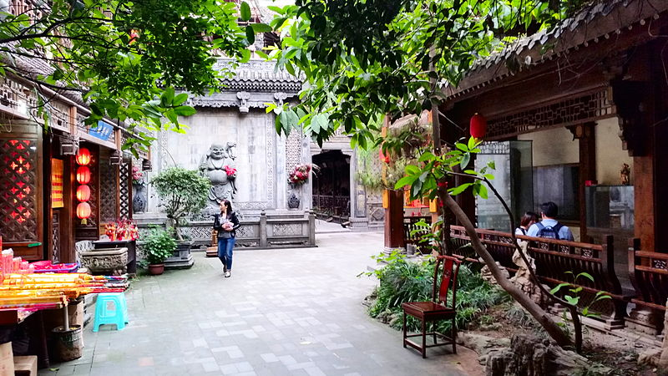

Slide 30
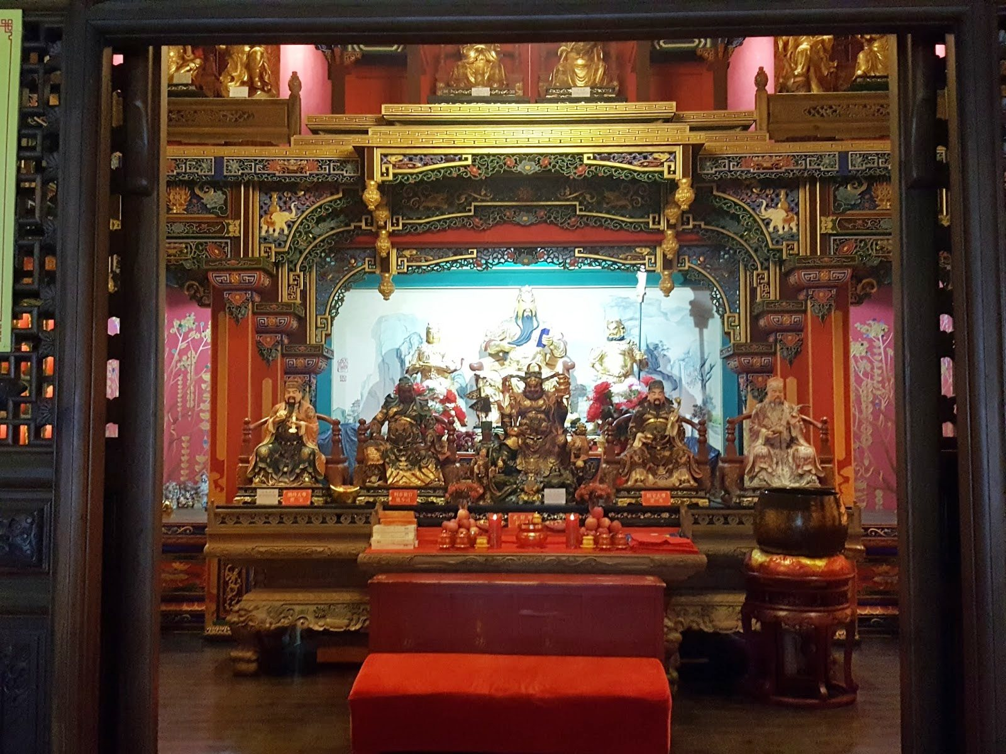

Slide 31
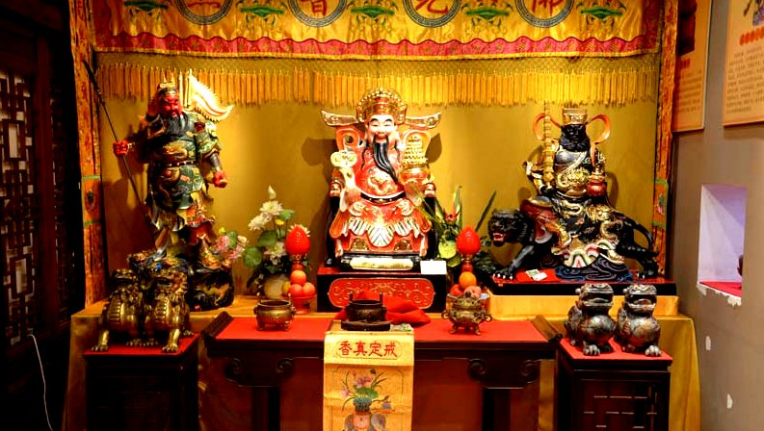

Slide 32
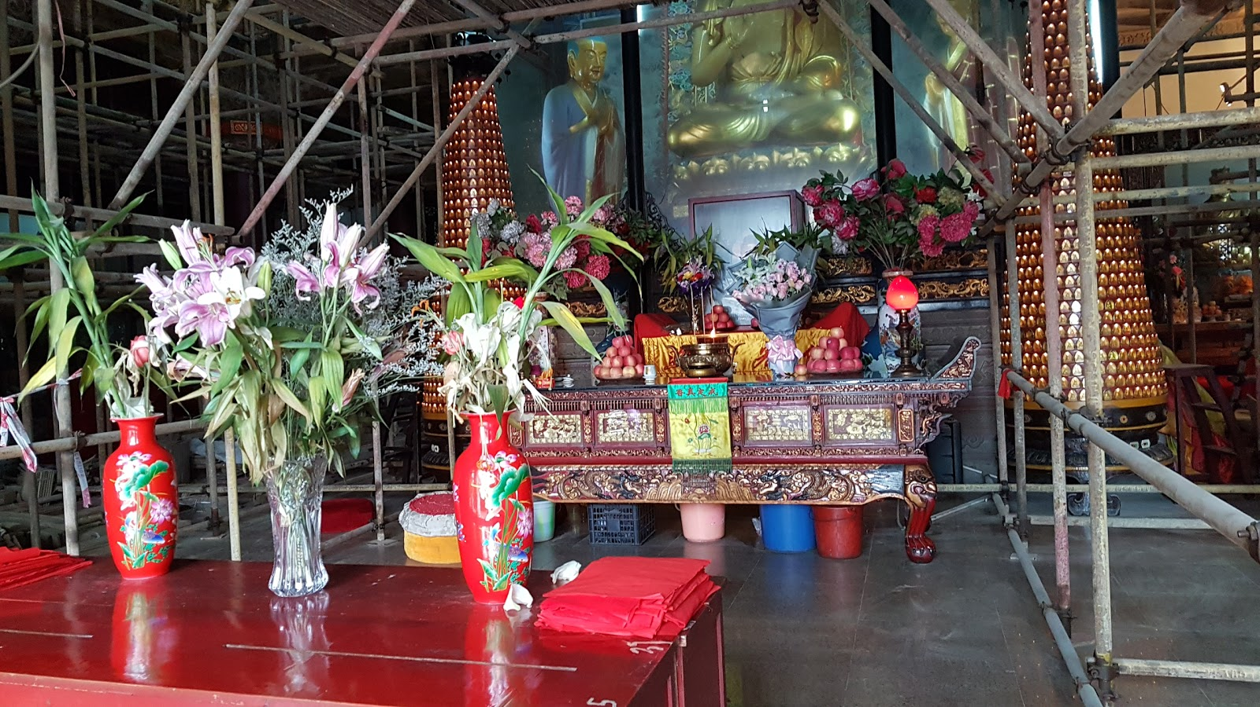

Slide 33
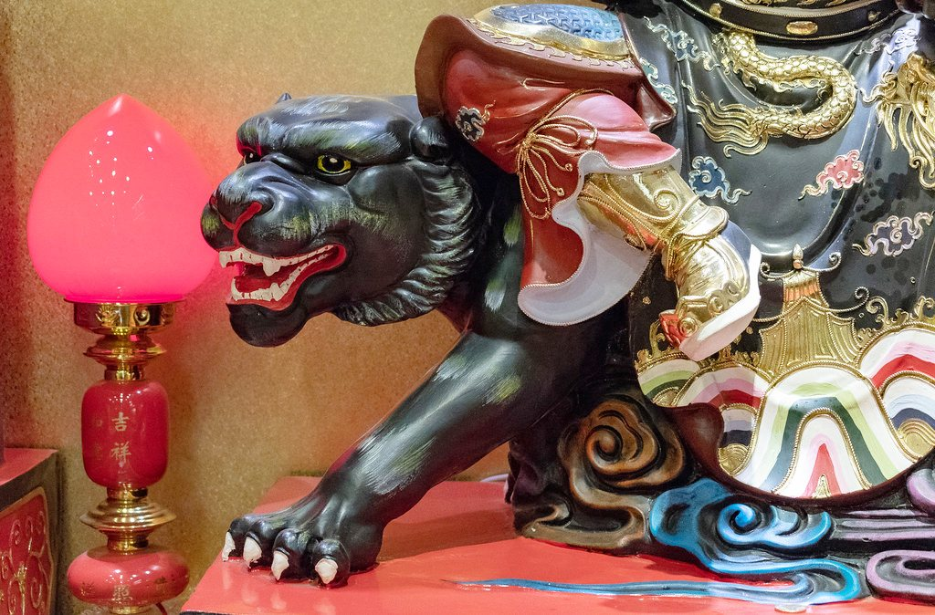

Slide 34
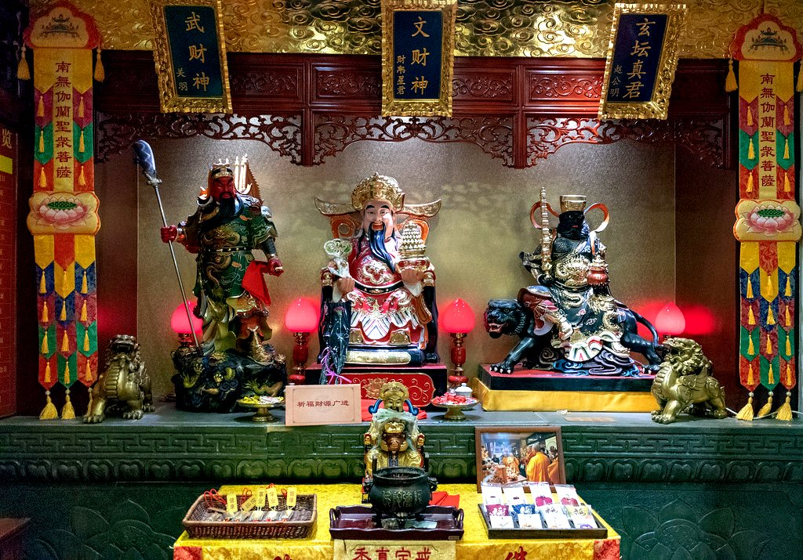
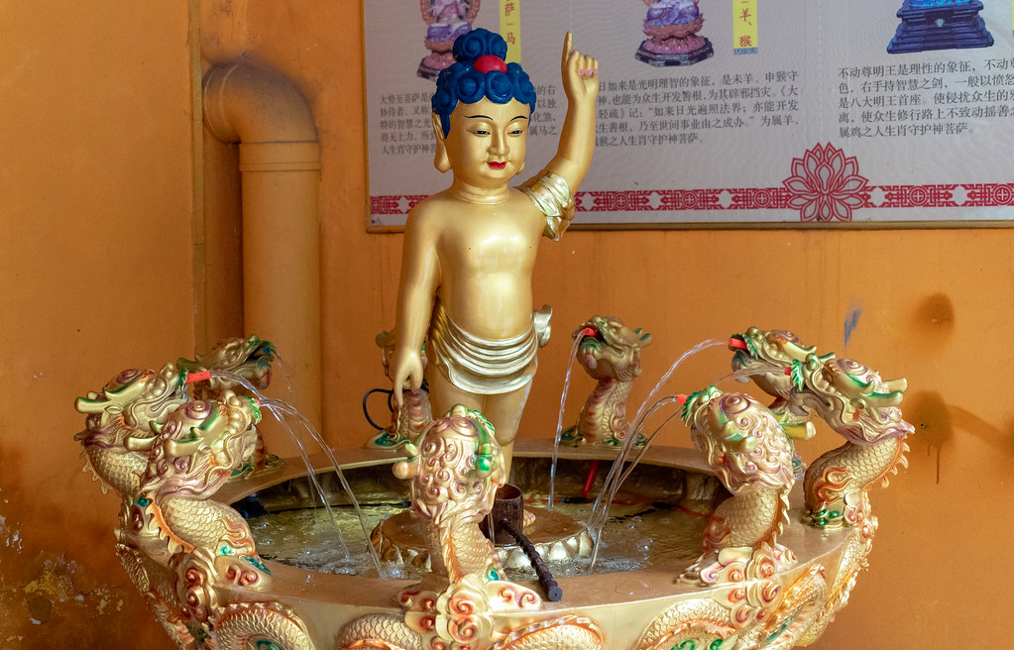

Slide 35
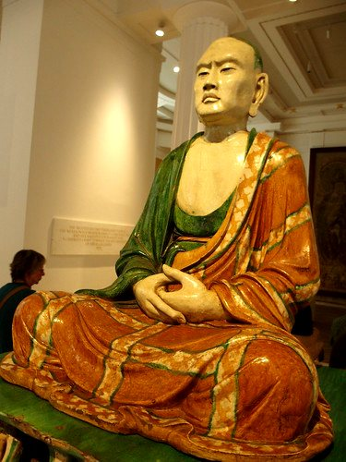

Slide 36
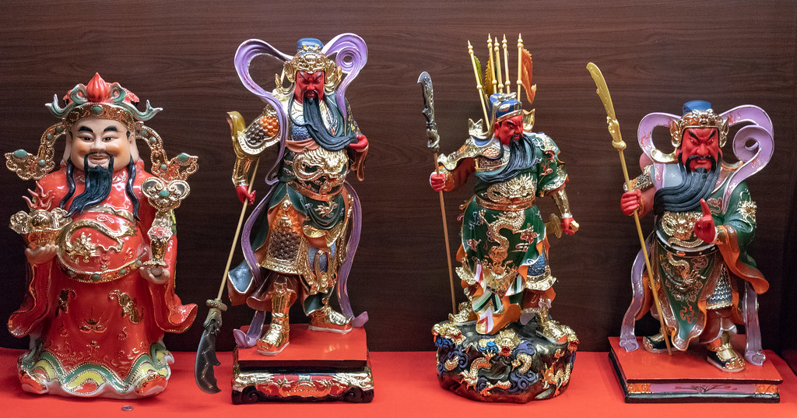

Slide 37
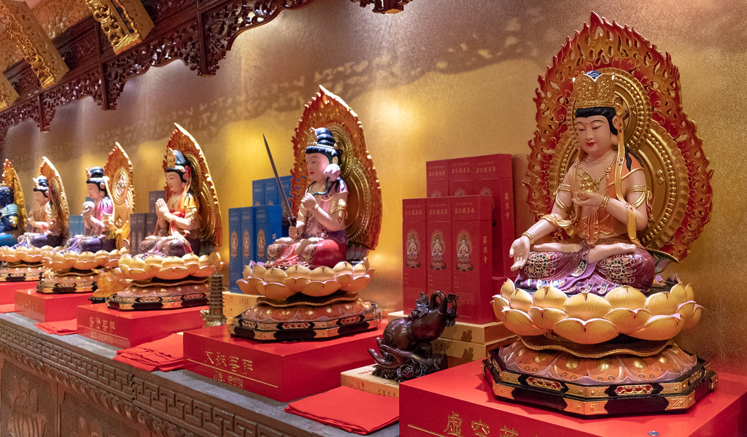

Slide 38
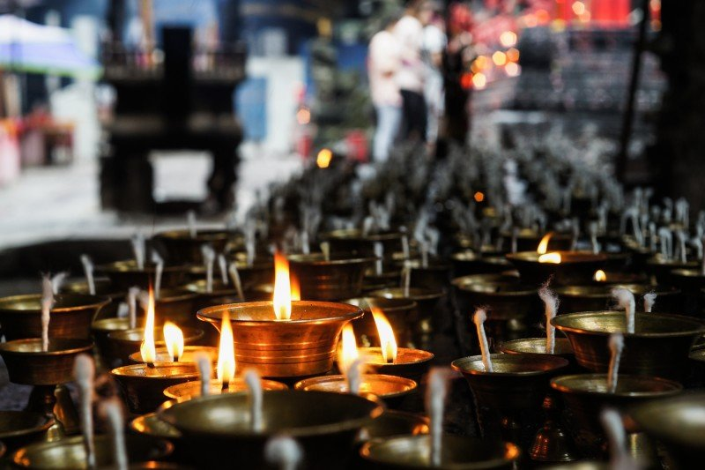

Slide 39
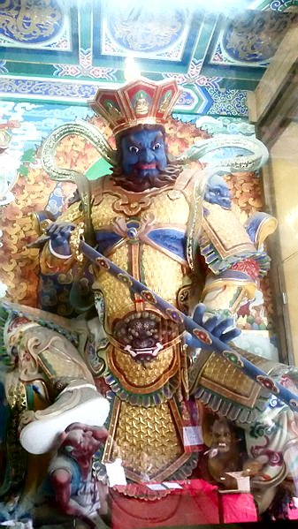

Slide 40
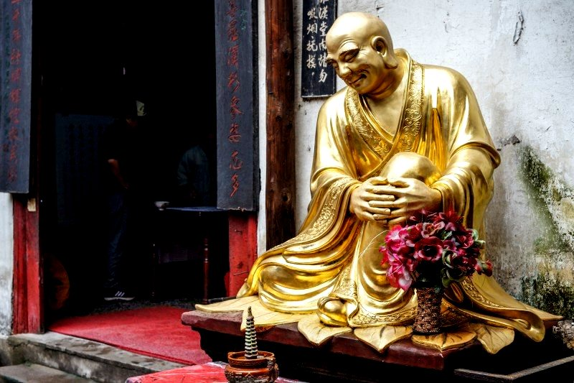

Slide 41
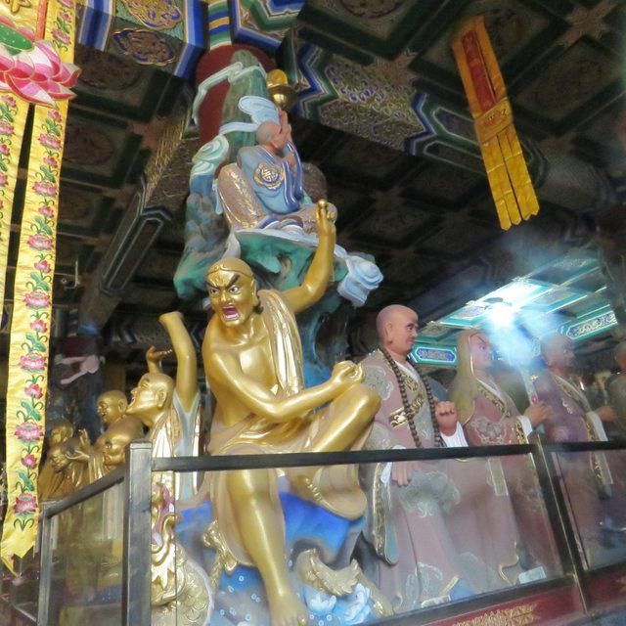

Slide 42
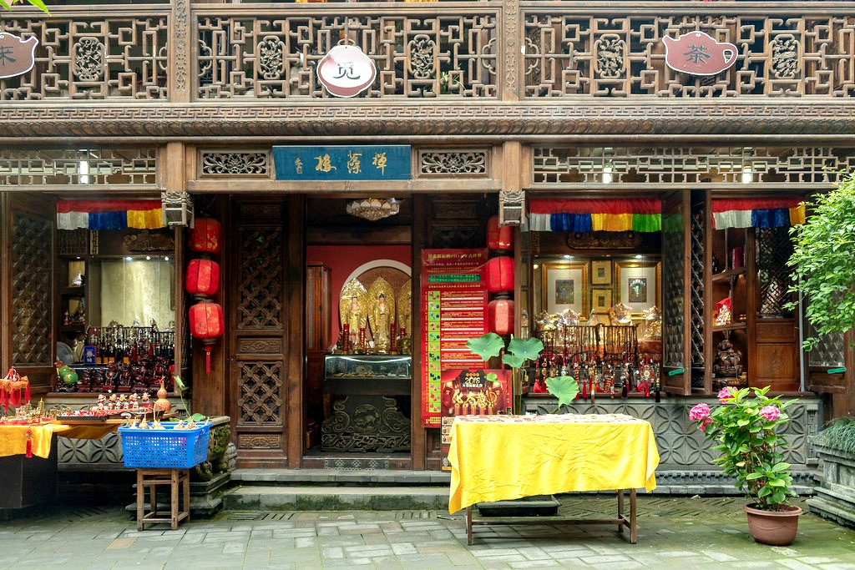

Slide 43
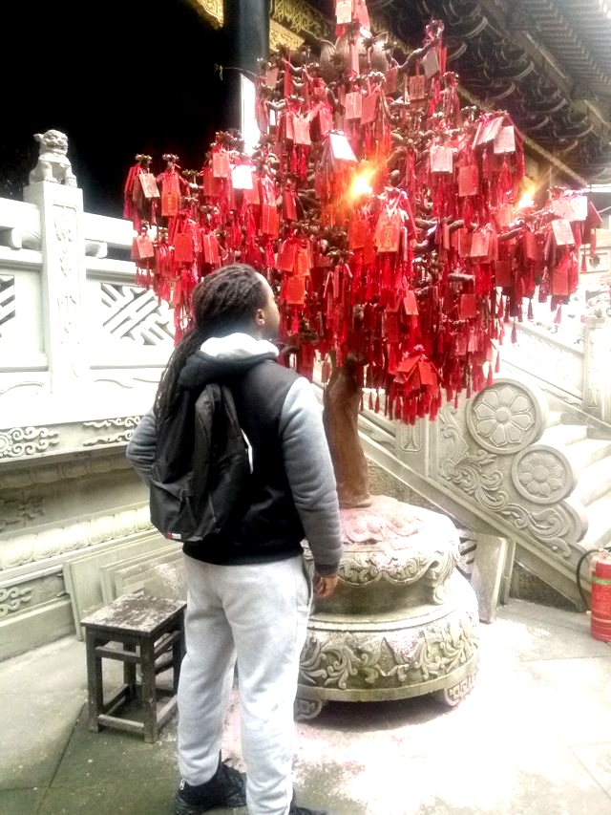

Slide 44
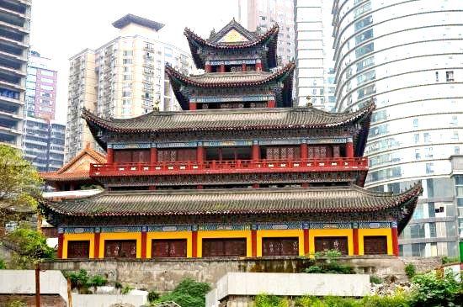

Slide 45

GRACIAS POR TU VISITA
Y QUE TENGAS UN BUEN DÍA
VICTOR NOVELLÓN

Slide 46







¿Te ha gustado?
Puedes ver más entrando
Aquí
Además puedes recibir powerpoints en tu correo electrónico suscribiéndote aquí:

